Slide 1
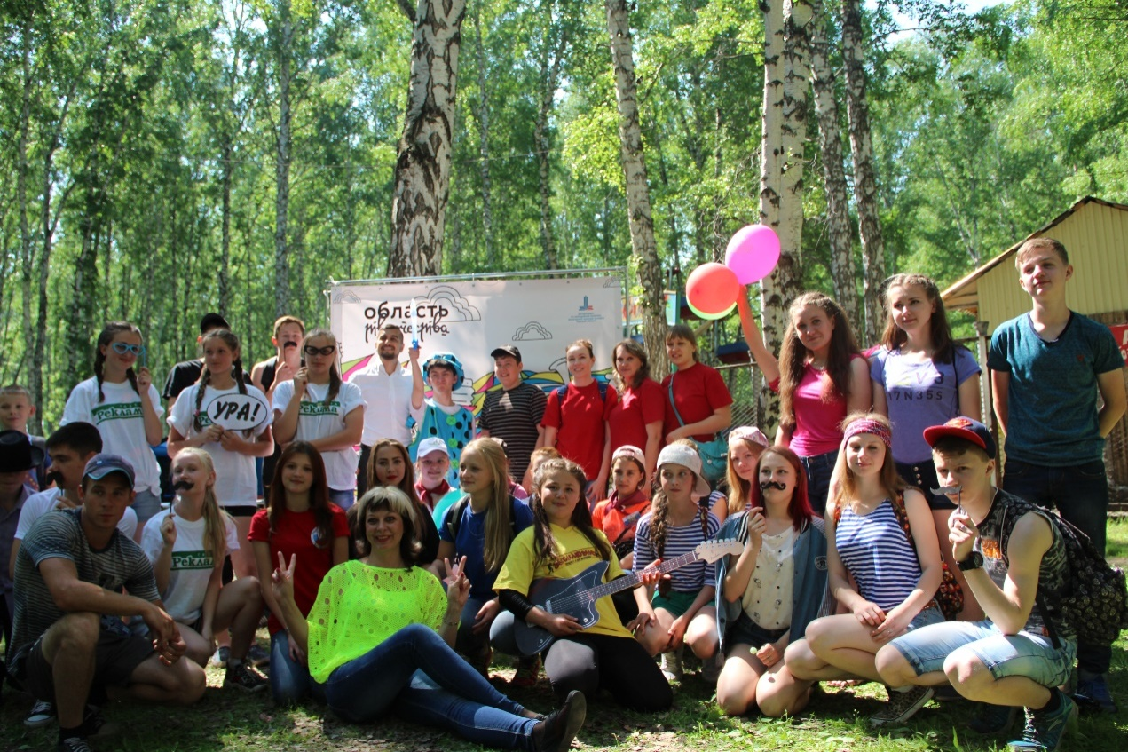
Информация о проделанной работе в области профилактики правонарушений и опасных зависимостей в подростково-молодежной среде (за период с декабря 2015 г. по февраль 2017 г.)
Кто представляет.

Slide 2
В Районном центре культуры и досуга с 1 марта 2016 г. начала работать координационная площадка по пропаганде здорового образа жизни и развитию волонтерского движения. Утверждён план работы по профилактике опасных зависимостей в подростково - молодёжной среде, пропаганде здорового образа жизни и организации волонтёрского движения
Утверждён план работы по профилактике опасных зависимостей в подростково - молодёжной среде, пропаганде здорового образа жизни и организации волонтёрского движения

Slide 3
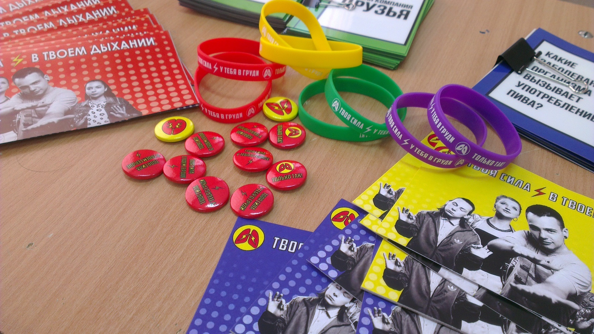
В Центре культуры ведет свою работу молодёжное волонтёрское объединение «Позитив», основное направление которого – профилактика употребления психо-активных веществ (ПАВ)

Slide 4
Осуществляется планомерная работа с отделом опеки и попечительства района (программа «Дом нашего счастья» (творческие мероприятия, психологический клуб, конкурсы);
Налажена тесная взаимосвязь с отделом образования района, Кожевниковским техникумом агробизнеса.

Slide 5
Постоянные социальные партнёры и консультанты (г.Томск)
Томский областной благотворительный Фонд «Сибирь-СПИД-Помощь»;
Областное государственное бюджетное учреждение здравоохранения «Центр медицинской профилактики»;
Управления Федеральной службы по контролю за оборотом наркотиков (УФСКН) по Томской области.

Slide 6
Районный кинофорум «Знать. Предупредить. Жить», 15-17.12.2015 г.
Целевая аудитория - подростки, родители, педагоги;
Организаторы и социальные партнёры – УФСКН, КДН, РОВД, Психологический центр «Калейдоскоп»,(г. Томск), ОО «Молодёжный центр»;
Результат - информационные материалы участникам и в ОУ.

Slide 7
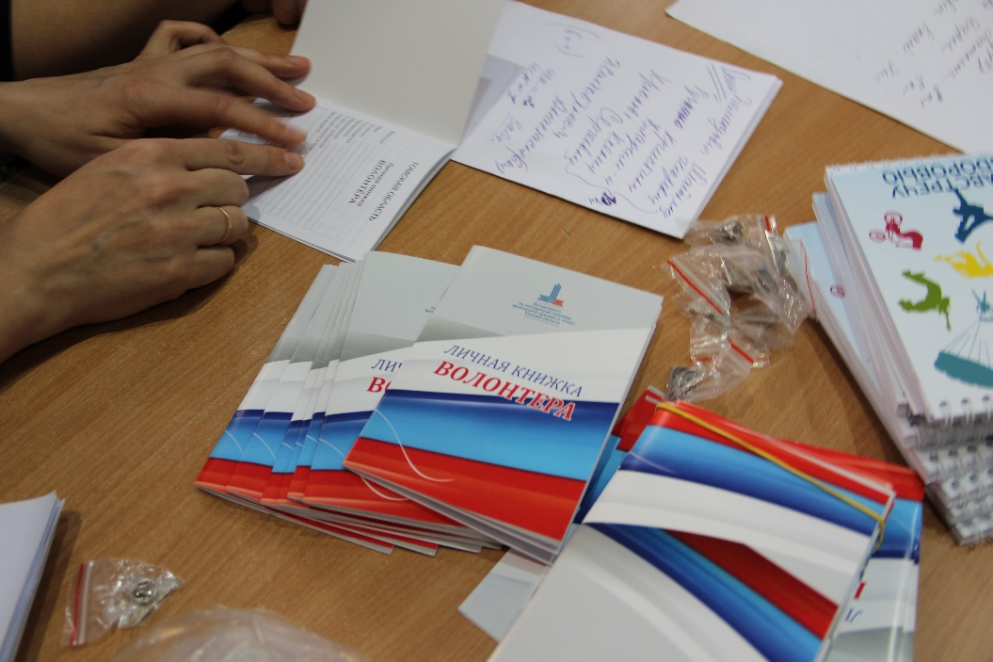
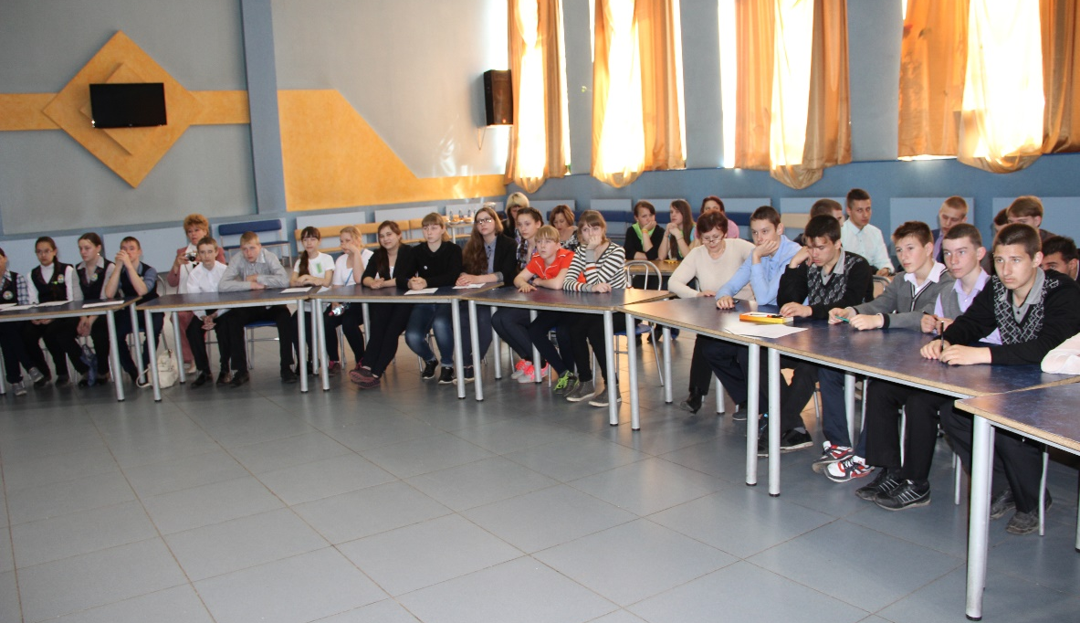
Районный День волонтёра, 01.03.2016 г.
Целевая аудитория - волонтёрские команды ОУ;
Организаторы и социальные партнёры – «Сибирь-СПИД-Помощь», Департамент профобразования;
Результат - Дан старт новому этапу волонтёрского движения в районе.

Slide 8
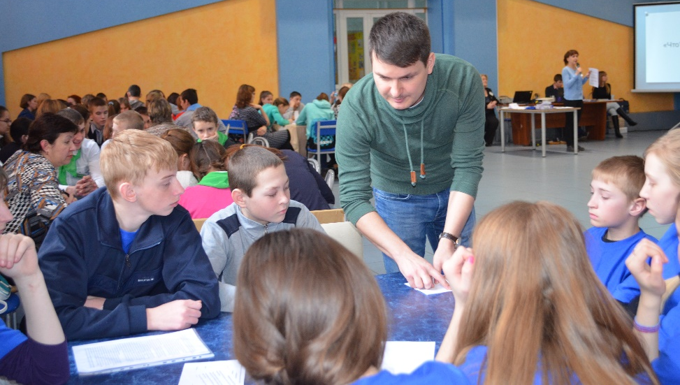
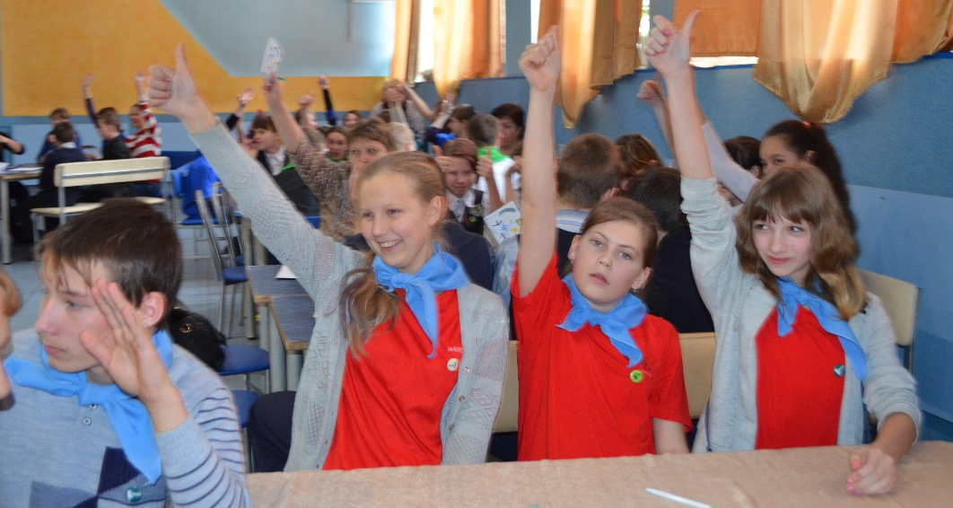
Интеллектуальная игра «Правильный выбор», 01.03.2016 г.
Целевая аудитория - Волонтёрские команды 8-9 классов;
Организаторы и социальные партнёры – «Сибирь-СПИД-Помощь», УФСКН;
Результат - Проведение игры «Правильный выбор» в своих ОУ района силами волонтёров.

Slide 9
Мастер-класс «Равный-равному» (на районном форуме «Россия-это мы!») 07.04.2016 г.
Целевая аудитория - Подростки ОУ;
Организаторы и социальные партнёры – Волонтёры ЦКиД «Позитив»;
Результат - Проведение флэш-моба по ЗОЖ в своих ОУ.

Slide 10
Областной конкурс «Молодёжь в действии. Фаза 2» Интеллектуальный флэш-моб (викторина) Апрель 2016 г.
Целевая аудитория - Молодёжь 13-33 лет;
Организаторы и социальные партнёры – Волонтёры ЦКиД «Позитив»;
Результат - Результаты в газете «Знамя труда». Использование в профилактических беседах.

Slide 11
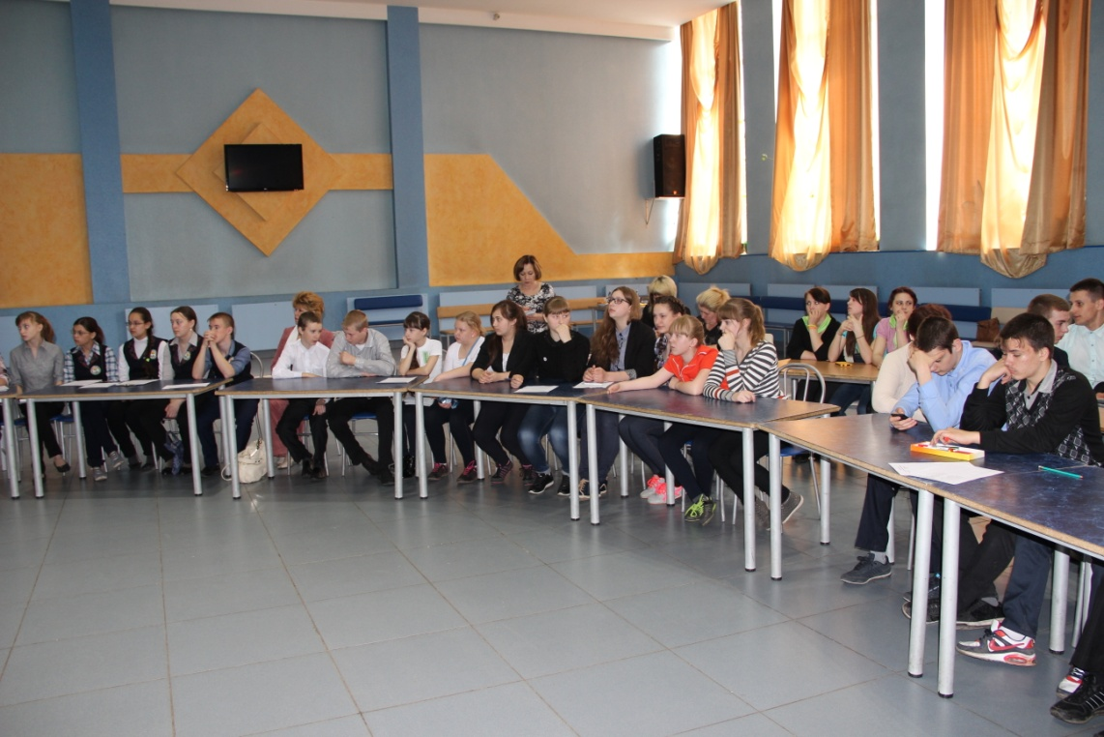
Районная встреча волонтёров «Основы волонтёрской работы» 27.04.2016 г.
Целевая аудитория - Волонтёры по профилактике опасных зависимостей;
Организаторы и социальные партнёры – «Сибирь-СПИД-Помощь», УФСКН;
Результат - Вручение волонтёрских книжек, Планирование районной акции против курения.

Slide 12
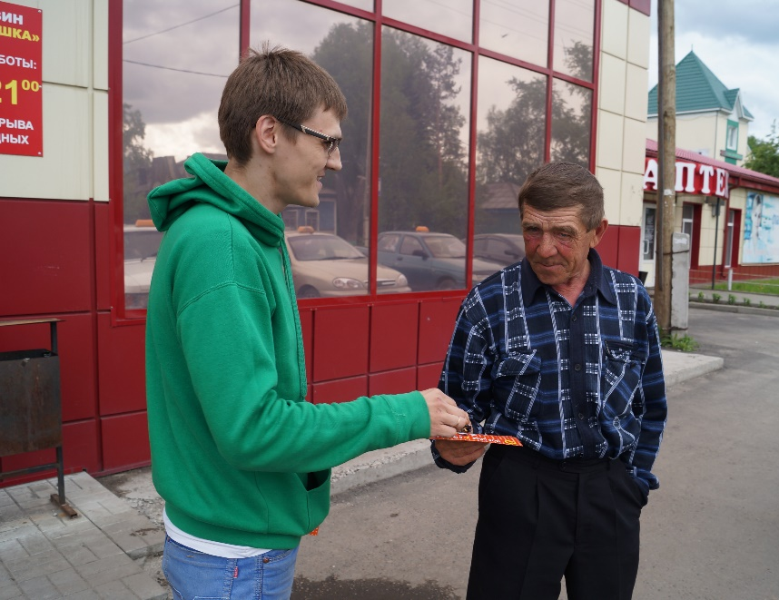
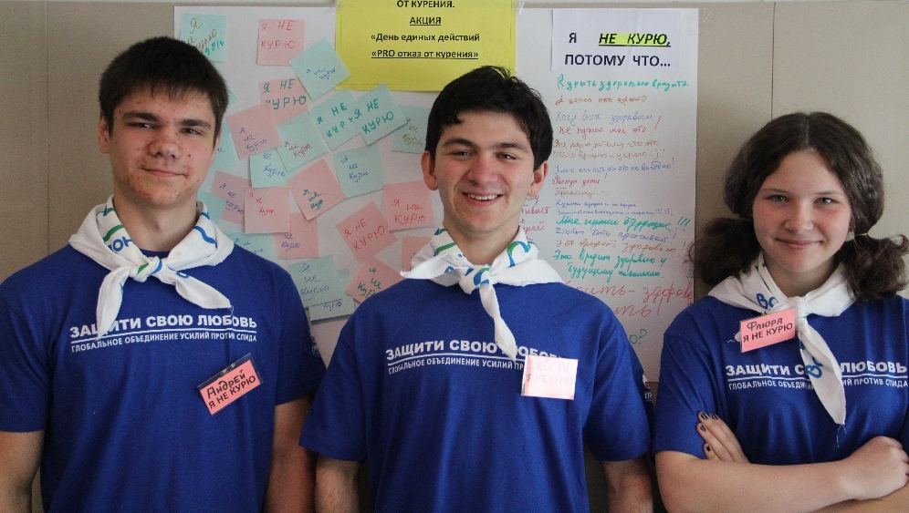
Районная единая акция «PROотказ от курения» (во всех сёлах) 31.05.2016 г.
Целевая аудитория - Все возрастные категории;
Организаторы и социальные партнёры – Волонтёрские команды ОУ и ЦКиД;
Результат - Листовки для курящих, бейджи «Я не курю» и подарки некурящим.

Slide 13
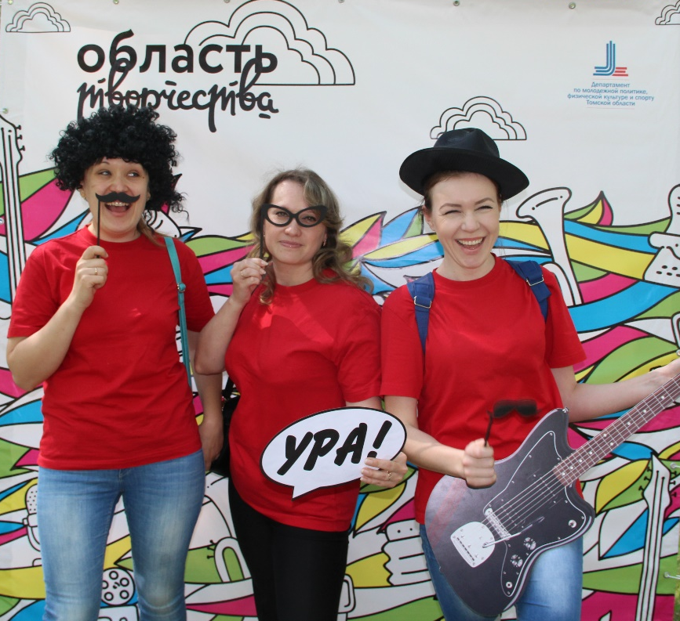
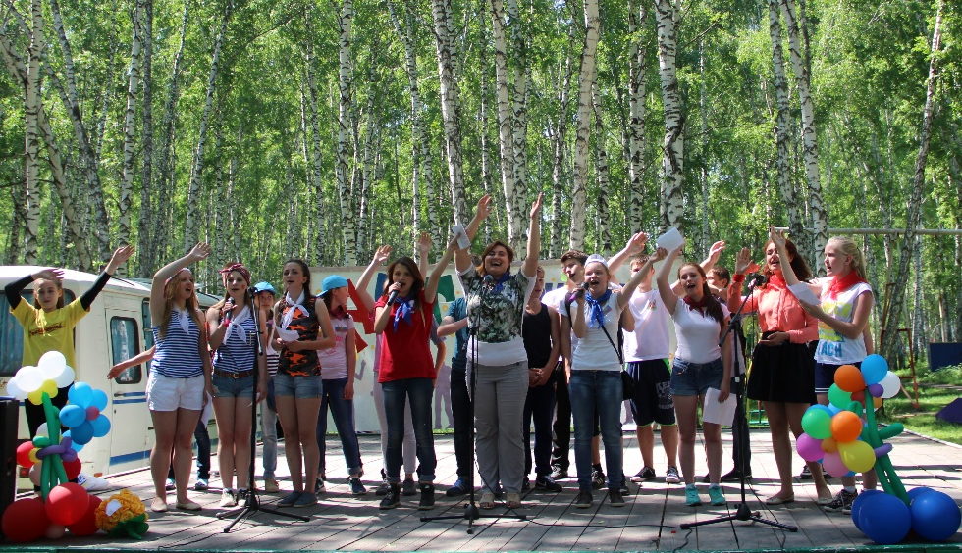
Районный молодёжный фестиваль «АРТ-КОНТАКТ» 11.06.2016г.
Целевая аудитория - Подростки и молодёжь до 34 лет;
Организаторы и социальные партнёры – Команда КВН с.Мельниково, Артисты г.Томск, Департамент по молодёжной политике;
Результат - Пропаганда активного здорового времяпрепровождения молодёжи.

Slide 14
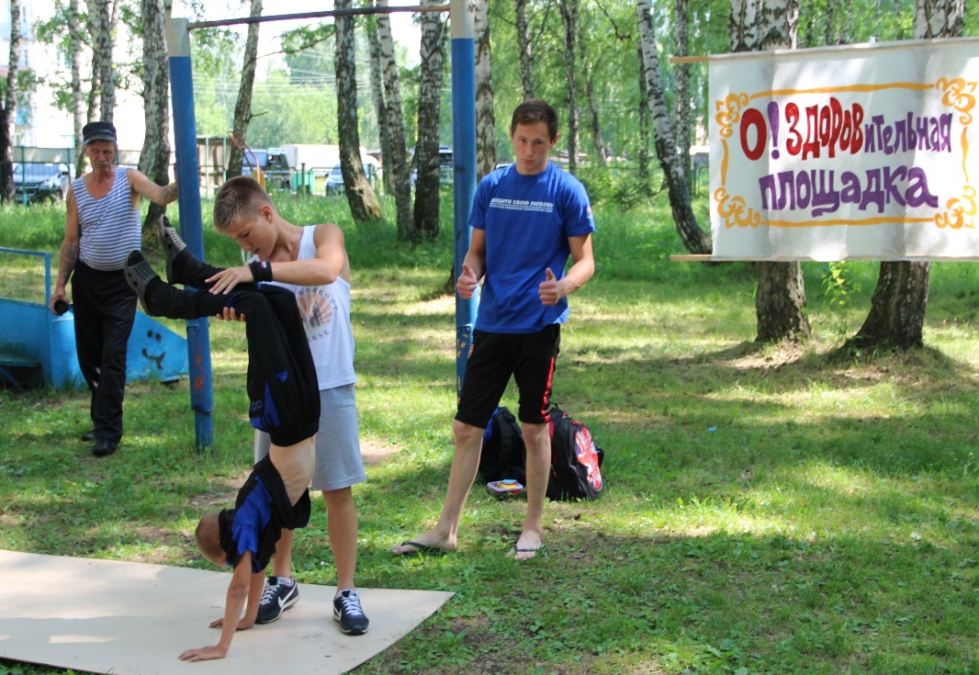
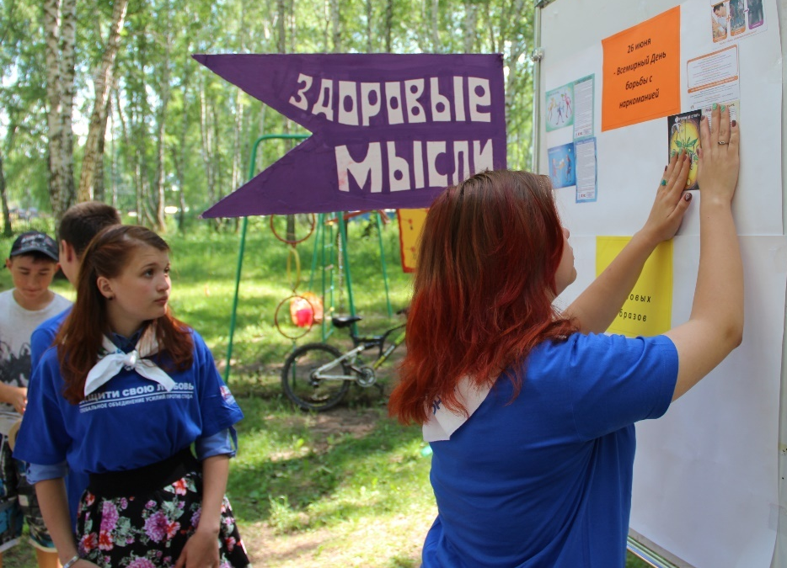
«О!ЗДОРОВительная площадка» на празднике Дня молодёжи 26.06.2016 г.
Целевая аудитория - Все возрастные категории;
Организаторы и социальные партнёры – Волонтёры ЦКиД «Позитив»;
Результат - Спортивное, интелле ктуальное, игровое, творческое вовлечение участников, раздаточный материал по ЗОЖ.

Slide 15
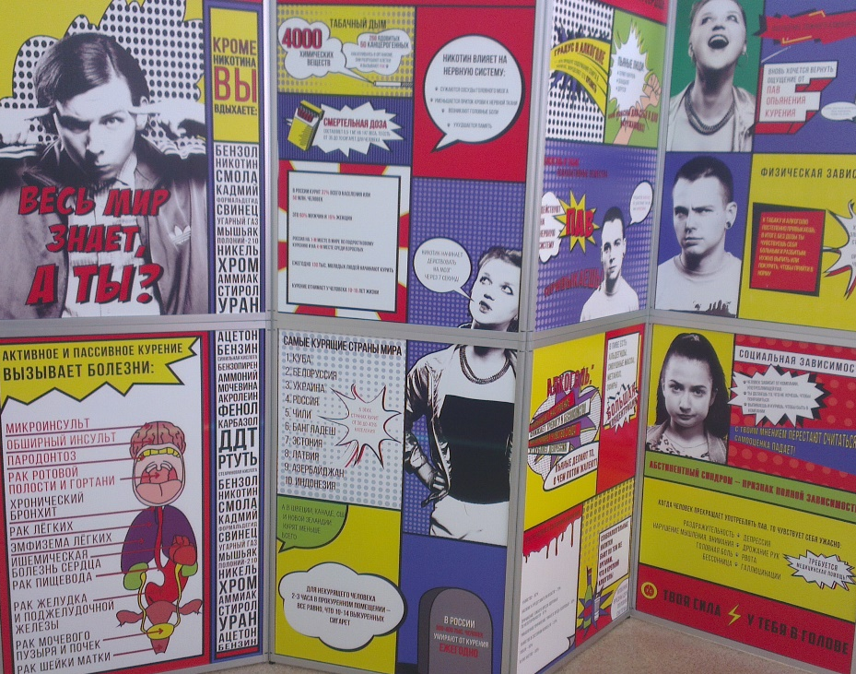
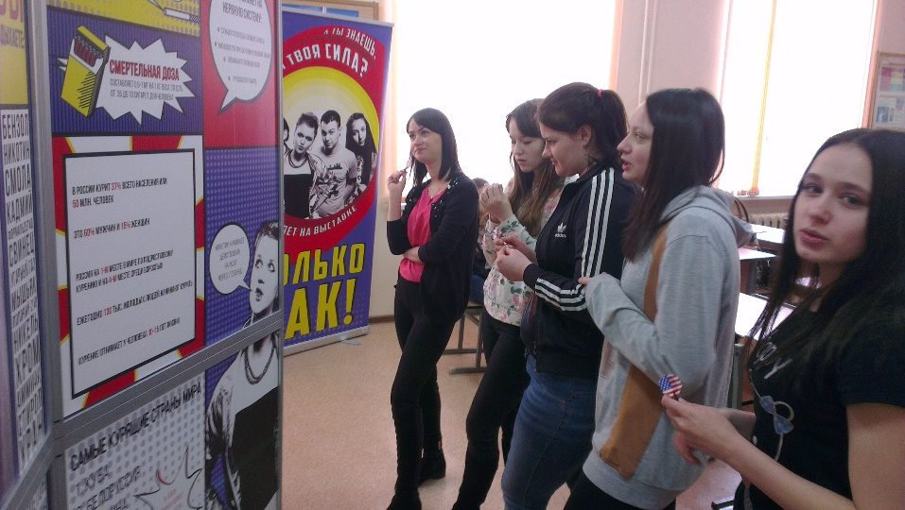
Районный день волонтёра Интерактивная выставка «Только так!» 04.10.2016 г.
Целевая аудитория - Подростки ОУ;
Организаторы и социальные партнёры – Специалисты Центра медицинской профилактики, «Сибирь-СПИД-Помощи»;
Результат - Информационные материалы по профилактике ПАВ, Вручение волонтёрских книжек.

Slide 16
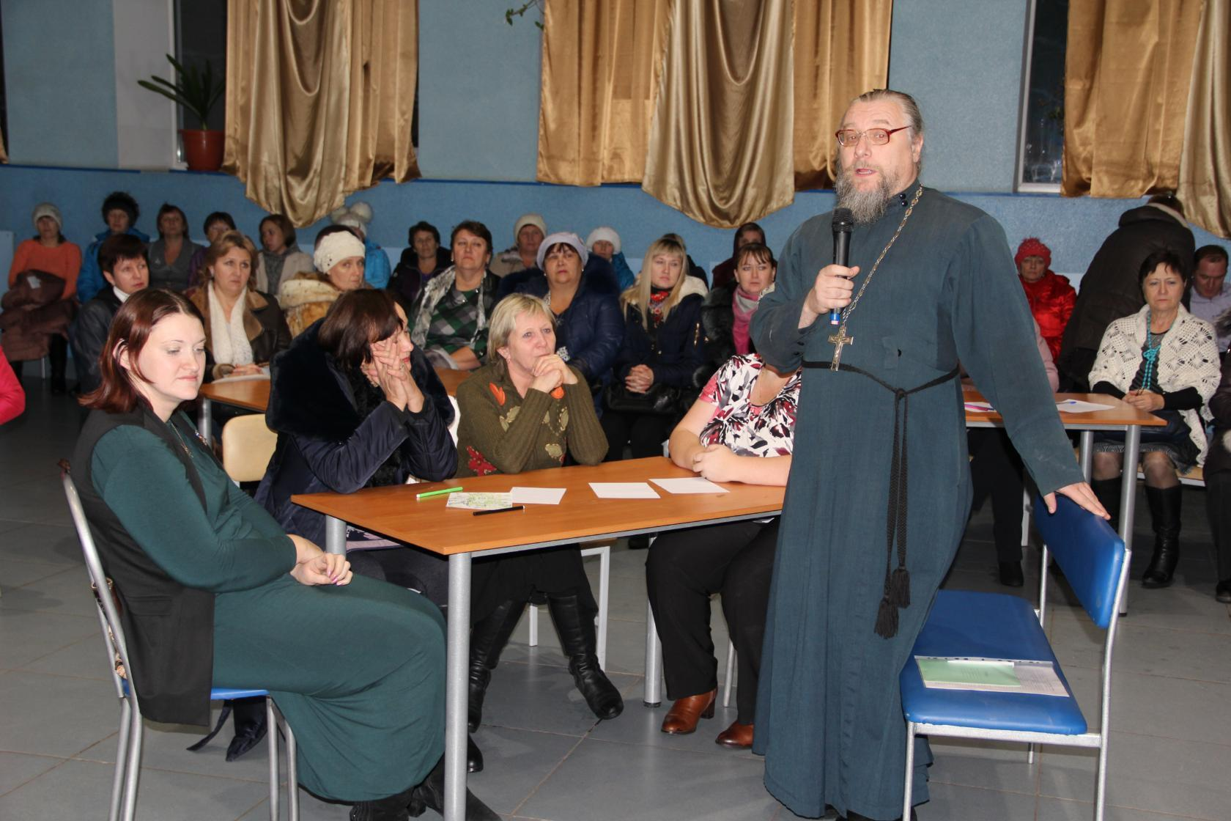
Районное родительское собрание «Сила родительского слова» (в рамках акции «Родительский урок») 27.10.2016 г.
Целевая аудитория – Родители;
Организаторы и социальные партнёры – Материалы УФСКН, Секретарь КДН;
Результат - Информационные материалы для родителей.

Slide 17
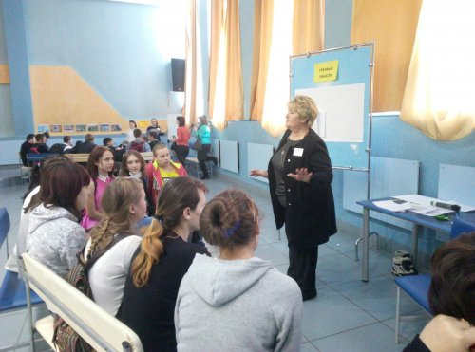
Районная «Правовая кругосветка» (в рамках акции «Школа правовых знаний») 15.11.2016 г.
Целевая аудитория – Старшеклассники и 1-курсники техникума (с привлечением категории «Трудных»);
Организаторы и социальные партнёры – КДН, Волонтёры ЦКиД «Позитив»;
Результат - Информационные материалы по правовой ответственности.

Slide 18
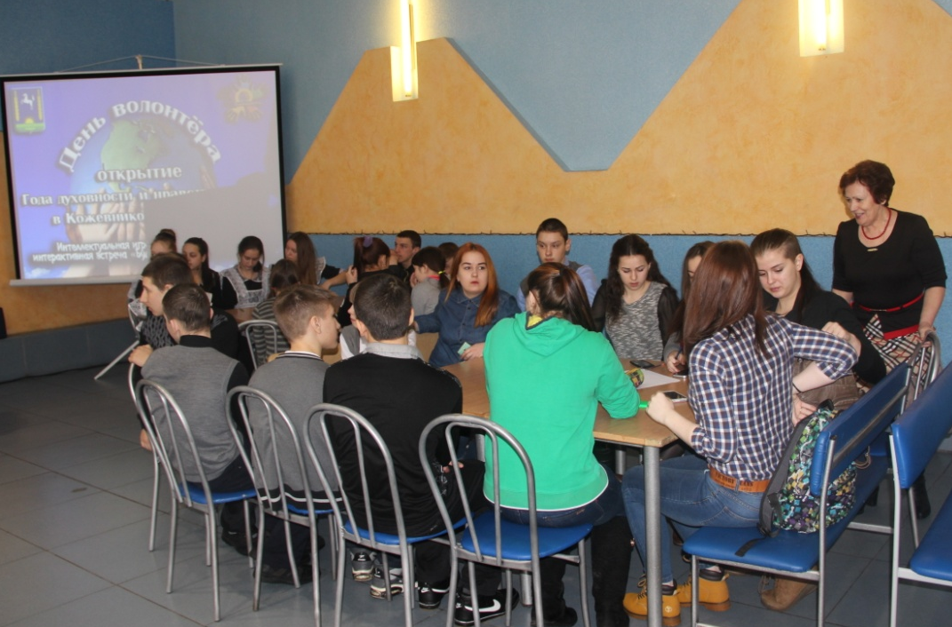
Районный конкурс волонтёрских команд 06.12.2016 г.
Целевая аудитория – Волонтёрские команды ОУ;
Организаторы и социальные партнёры – Специалисты «Сибирь-СПИД-Помощи;
Результат - «Банк идей» в копилку волонтёрских идей.

Slide 19
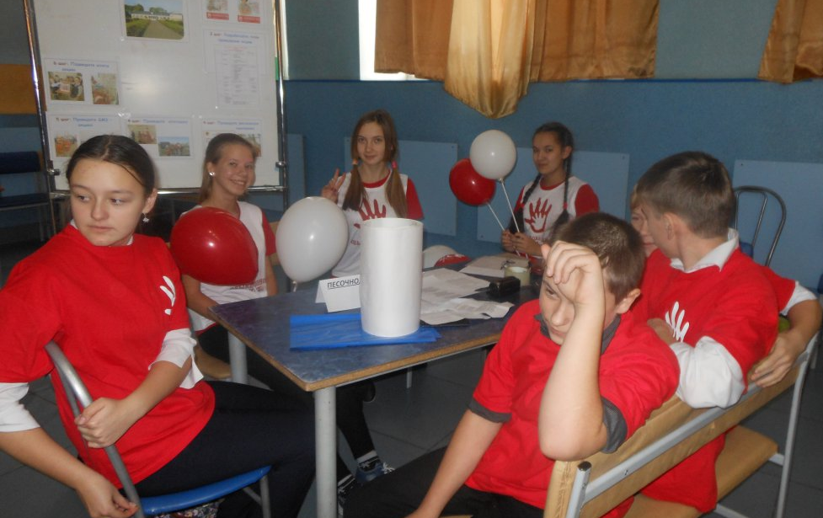
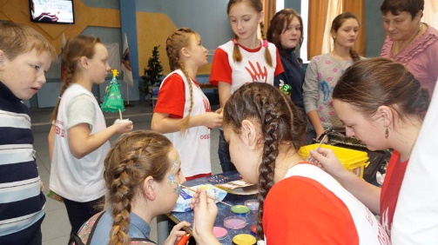
Районная благотворительная акция «Твори добро» (сбор средств Бетенековой Даше) 20.12.2016 г.
Целевая аудитория – Все категории населения и ОУ;
Организаторы и социальные партнёры – Фонд «Обыкновенное чудо», ДК «Смена», Все ОУ, ЦКиД, ИП и т.д.;
Результат - Собрали 110 000 руб. Единый благородный порыв.

Slide 20
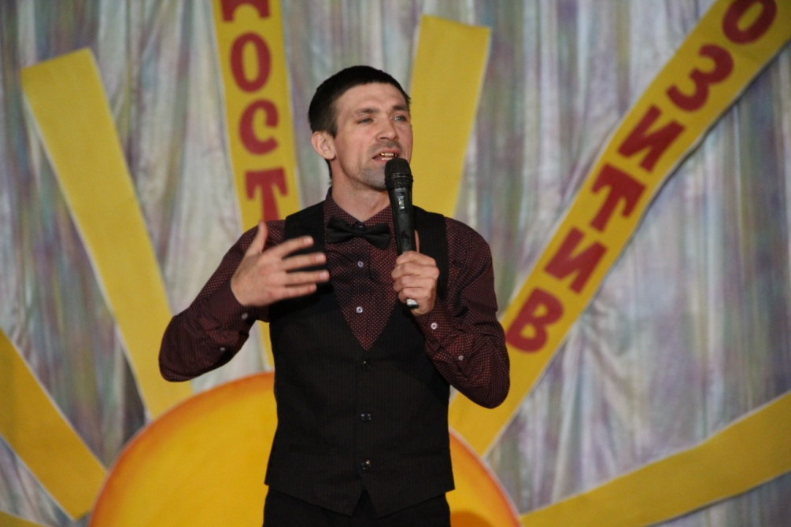
Молодёжная концертная программа «Молодость! Драйв! Позитив!» (в рамках акции «Думай ДО, а не после») 25.02.2017 г.
Целевая аудитория – Подростки ОУ;
Организаторы и социальные партнёры – Молодёжное объединение (г.Томск), ДШИ, ЦКиД;
Результат - Интеллектуальное, игровое, творческое вовлечение участников.

Slide 21
Выездной день профилактики «Думай ДО, а не после» 21.02.2017г.
Целевая аудитория – С. Новопокровка, С.Уртам, Техникум агробизнеса, (отдельно – категория «Трудные»);
Организаторы и социальные партнёры – «Сибирь-СПИД-Помощь», Центр медицинской профилактики, ЦКиДД;
Результат - Повышение информационного уровня в вопросах ЗОЖ.

